Slide 1


智慧路灯解决方案
Introduction of Products
四川能投光电有限公司
SCEI Optoelectronic Co.,Ltd.

Slide 2

CHAPTER
ONE
项目背景
Project Background

Slide 3


项目背景
Project Background
遵循新型智慧城市顶层设计，建设智能路灯控制管理系统，开展智能路灯试点。
加入星球获取更多更全的数智化解决方案

Slide 4
项目需求
Project Requirement
智慧灯杆需要集成5G基站建设、WIFI覆盖、路灯智能管理、视频监控、街区宣传、车辆充电、安防报警等多种功能，使智慧灯杆成为智慧城市网络布局和业务支撑的有效载体，在有效降低智慧城市建设成本的同时，提供全方位一体化的服务能力。
项目一期：完成中心区域主要道路的智慧灯杆建设。
建设智慧灯杆，将智慧灯杆应用于区内所有道路的两侧，按需求实现单灯、分组的开关控制；能实现路灯的自动、人工干预调光控制，满足路灯在不同时段以适宜的功率水平实现节能运行；能够实现远程监控，对路灯运行状态进行实时监控、节能情况统计。
部分智慧灯杆实现LED广告播放、一键呼救系统、路灯单灯控制业务、环境监测业务等系统数据。
项目二期：
建设完成全部主要道路的智慧灯杆建设。

Slide 5
本期项目需求
Project Requirement
本项目根据业主功能要求，基于602套普通灯杆与66套智慧路灯节点基础为业务支撑节点，每个智慧路灯节点涉及到LED广告播放、一键呼救系统、路灯单灯控制业务、环境监测业务等系统数据。

Slide 6
CHAPTER
TWO
解决方案
Project solution

Slide 7
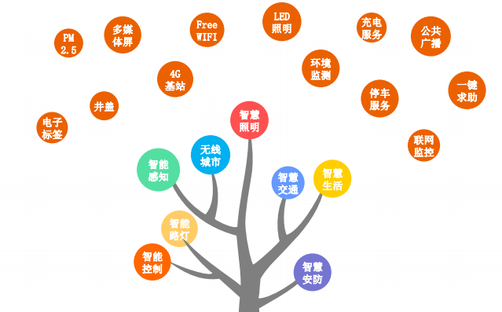
智慧灯杆功能全景
解决方案
Project solution
5G
基站

Slide 8
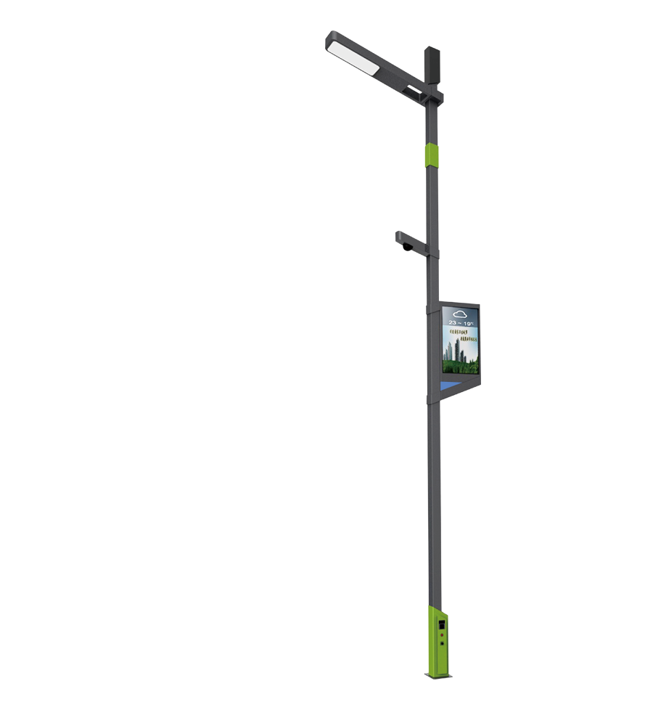















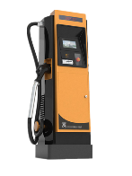
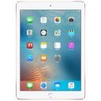
智慧灯杆功能设计
通信网络（可选配）
智慧照明
专网基站、4G-5G基站
LoRa/NB_Lot
WIFI（可选配）
视频监控（可选配）
公众上网、人群预警
气象环境
广播
系统设计的核心思想
以立杆为载体，共享电力、管网、通信等基础设施
集成智能感知终端，深度感知城市态势
融合多元数据，实现数据互联互通
打造智慧城市管理平台，实现城市精准化、自动化、智能化管理
为科学决策、指挥调度提供强有力的数据支撑
温、湿、风、雨、气、紫
PM2.5/CO/CO2/SO2/O3/PH
RFID射频阅读器
LED显示屏
识别、定位、轨迹
政府、文化、
公益、应急传媒
交通、停车指引
紧急求助
一键呼救、可视对讲
LCD交互屏（可选配）
充电桩（可选配）
汽车充电、手机充电
一键叫车、出行查询
专业信息查询

Slide 9
本期智慧灯杆建设内容
通信网络
智慧照明
光纤
气象环境
广播
温、湿、照度、风力、风向、噪音、PM2.5、PM10
LED显示屏
政府、文化、
公益、应急传媒
交通、停车指引
紧急求助
一键呼救、可视对讲

Slide 10
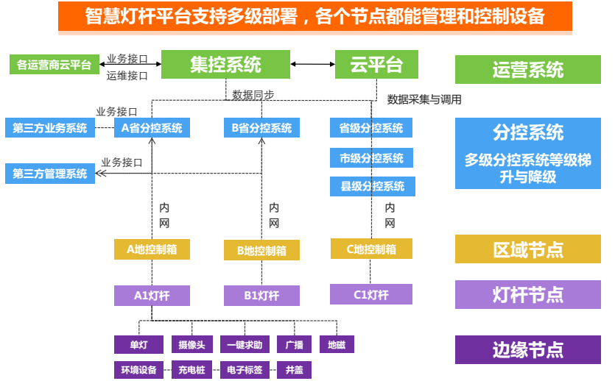
智慧灯杆物理架构

Slide 11
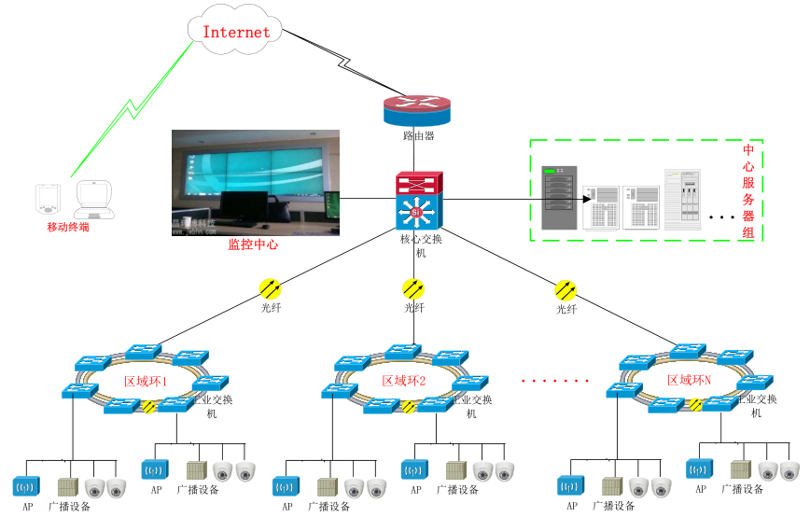
智慧灯杆网络拓扑结构

Slide 12
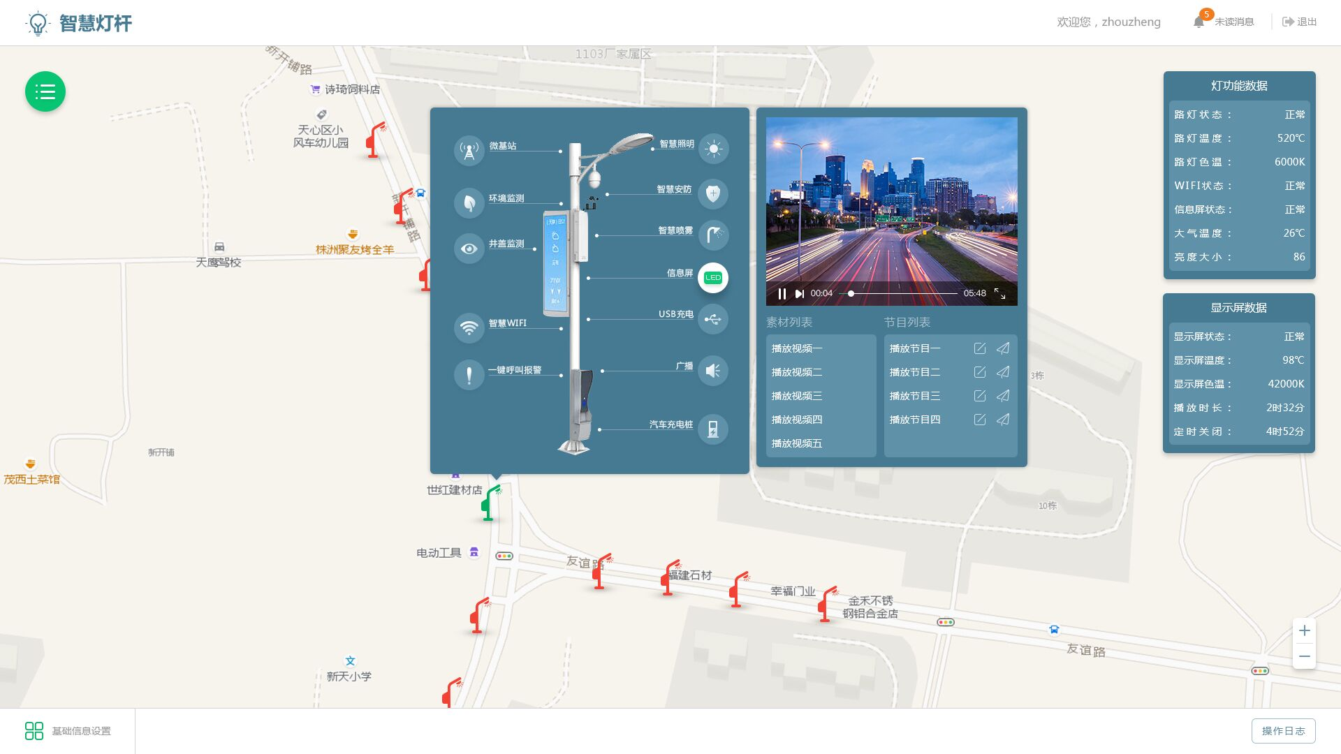
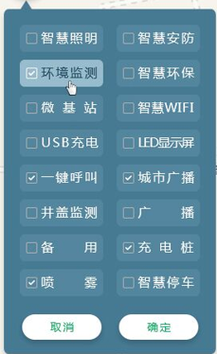
智慧路灯杆软件平台
在GIS地理信息系统中显示智慧路灯杆的分布
点击地图上智慧路灯杆图标，查看集成在该灯杆体上智能应用
系统及设备状态信息、运维信息、数据统计信息标签化，支持自定义显示信息标签的数量与类型

Slide 13
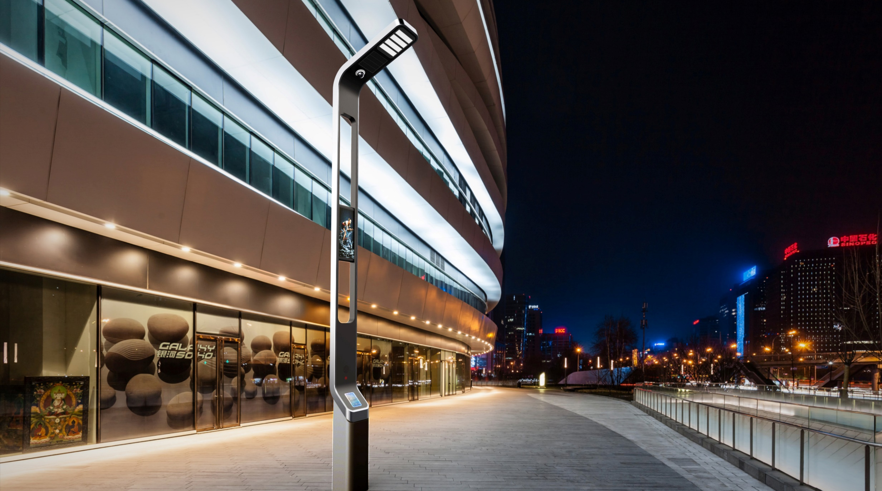
CHAPTER
THREE
智慧灯杆
SMART STREET LAMP-POST

Slide 14
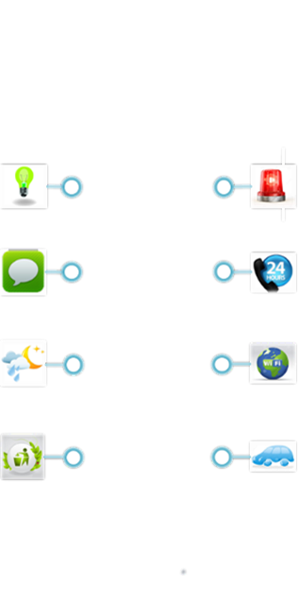




智慧灯杆
SMART STREET LIGHTING
造型艺术化、可定制化
多个功能模块，菜单选择，功能定制化
可观的运营收入
丰富应用场景配置
智慧照明
模块
交互式显示屏
WIFI
视频模块
气象采集
通讯信号发射
智能识别
汽车充电

Slide 15
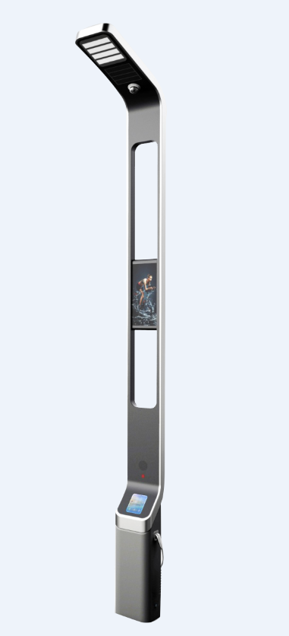

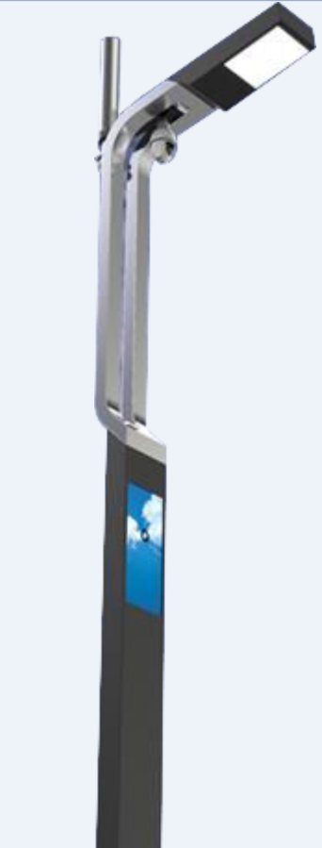
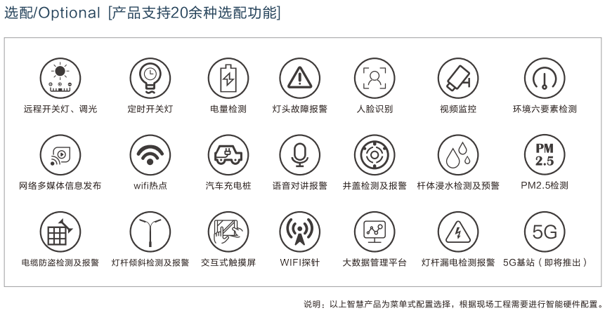
智慧灯杆
SMART STREET LAMP-POST

Slide 16

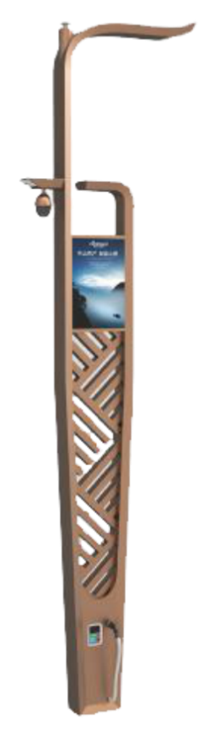

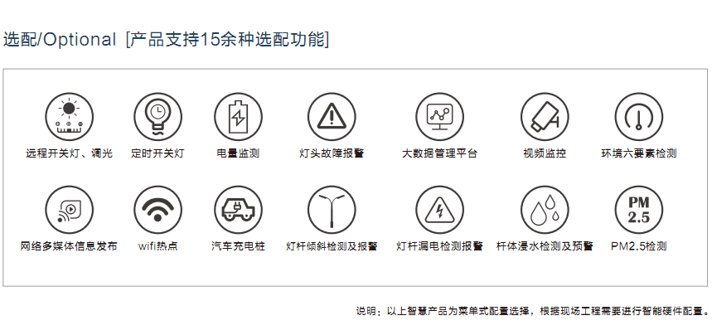
智慧灯杆
SMART STREET LAMP-POST

Slide 17
智慧路灯配备设施
CITY MANAGEMENT PLATFORM
光纤
大于50M的上下行带宽
供音频、视频大流量数据传输
交流配电
交流市电引入容量可达20KW（汽车充电）
照明、交流充电桩、显示屏、传感器、插座等均由交流配电箱的输出分路引接
防雷
配备串联式浪涌防护器
Up>1.2Kv, In(8/20μs): 5KA
设备走线
信号线、直流电、交流电进行分离式、轨道化走线
直流供电
配电容量大于3KW
DC 12V/24V/48V 直流供电，按需配备
蓄电池
配电箱预留空间放置蓄电池组，按需配备

Slide 18
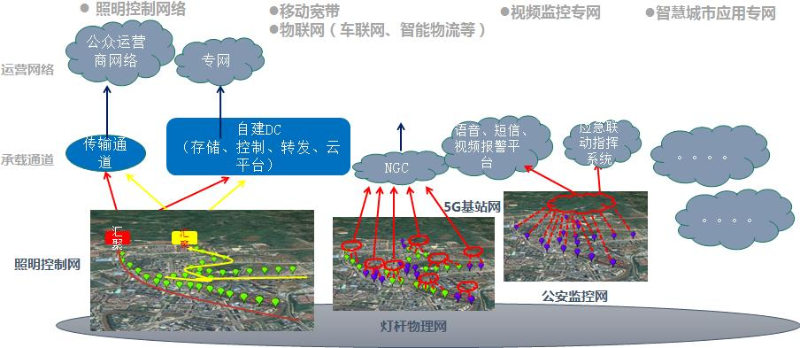
智慧城市建设
SMART CITY BUILD
以智慧灯杆为载体，结合市政建设规划，打造未来智慧城市。

Slide 19
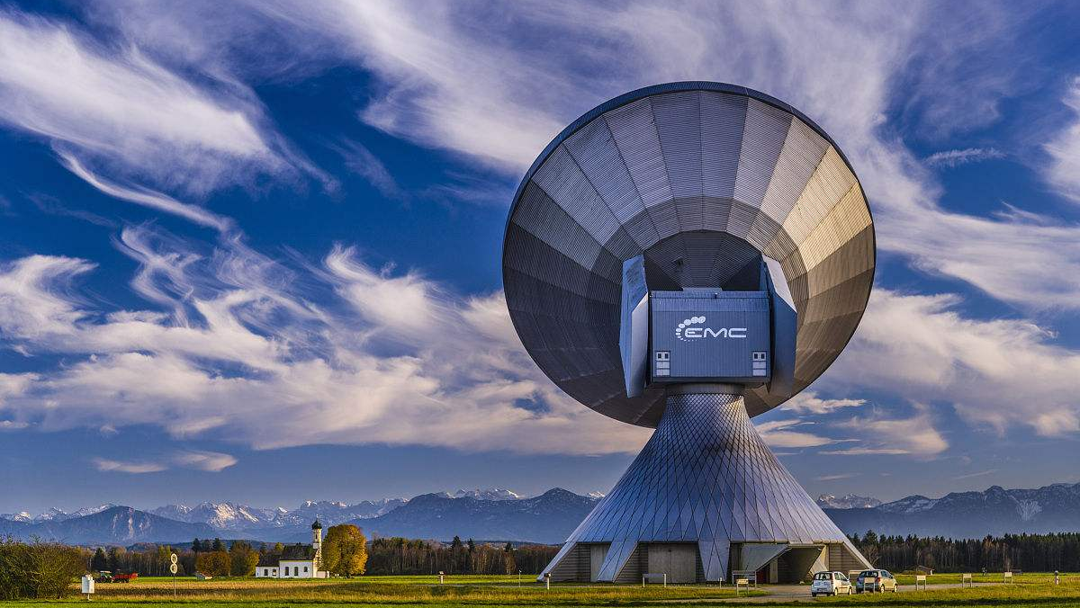
CHAPTER
Four
5G通信灯杆
COMMUNICATION BASE STREET LAMP-POST

Slide 20
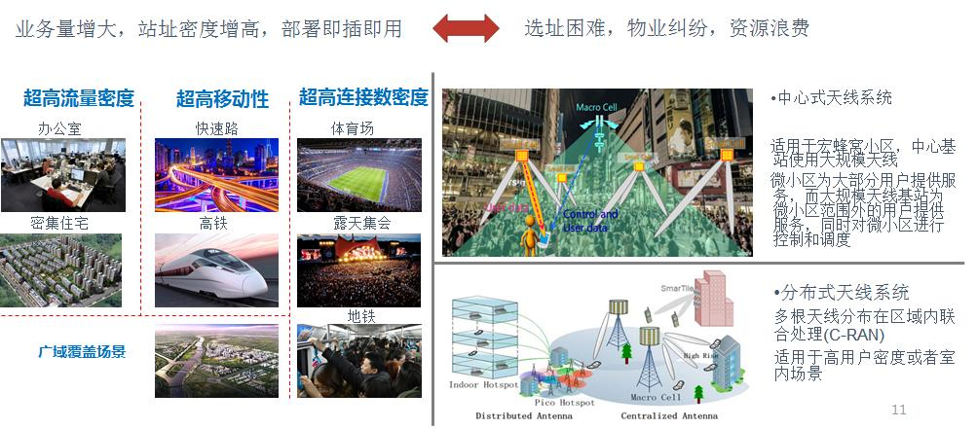
未来通信需求
COMMUNICATION DEMAND

Slide 21
5G通信
5G COMMUNICATION
在3GPP发布的5G发展目标中，整体系统容量(Capacity)要比4G提升1，000倍，同时5G频段比4G将有大幅提高，站间距大幅减小。
为达成连续覆盖目标，密集小型基站(Small Cell)建设将是必然选择。在市政资源有限的情况下如何快速选站建网，是5G建设必须攻克的难点。
灯杆分布范围密集，供电与通信管道良好，如果作为通信基站将具有分布均匀、布点灵活、资源易得等特点，性价比良好，将是未来5G网络布局的绝佳载体
灯杆基站可连接城市个节点的信息，是城市信息发展的脉络。可与 NB-IOT网络无缝链接，通过系统化平台对城市中智慧应用硬件、软件进行有效管理，是智慧城市建设的优质选择。

Slide 22
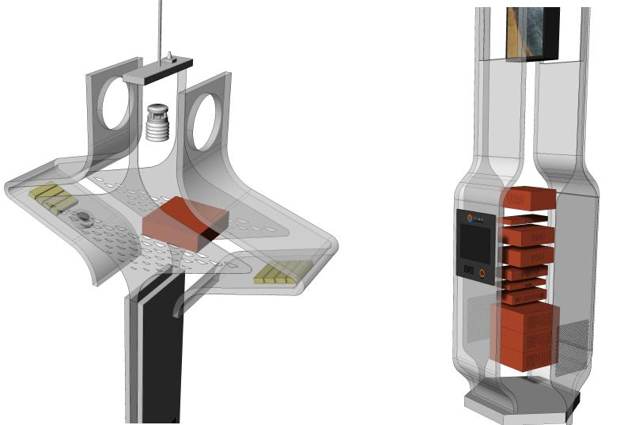
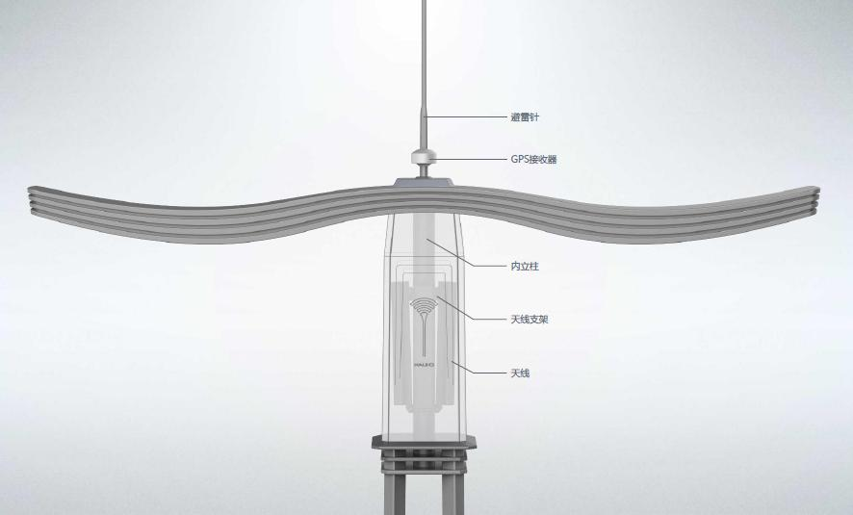
5G通信灯杆
COMMUNICATION BASE STREET LAMP-POST
NEW DESIGN

Slide 23
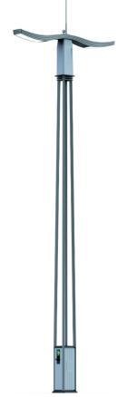
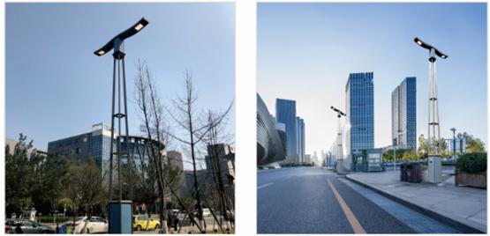
5G通信灯杆
COMMUNICATION BASE STREET LAMP-POST
风系列-5G通信灯杆
风系列 主要是以全向5G通信网络覆盖为亮点的灯杆产品。整体外观融合中国传统文化为设计元素，同时可结合地方特色进行定制设计开发。
造型明快简洁、大气，满足城市5G通信网络覆盖。配套多种智慧应用可选择，服务于多种应用场景，适用于城区主要街道、快速路、部分次干道等较宽路面应用场景

Slide 24

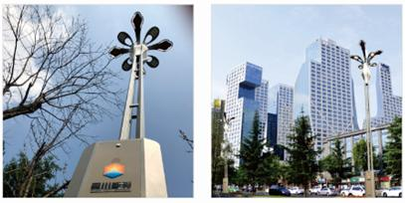
5G通信灯杆
COMMUNICATION BASE STREET LAMP-POST
华系列-5G通信灯杆
华系列主要是以5G通信网络覆盖为亮点的花式灯杆产品。可同时满足多家运营商共用站址。
满足城市主次干道的智慧照明和智慧应用的同时，满足城市5G通信网络覆盖。配套多种智慧应用可选择，服务于多种应用场景。

Slide 25
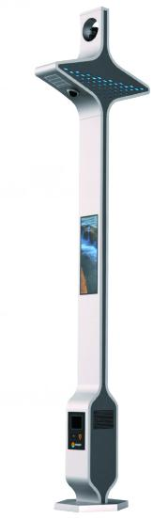
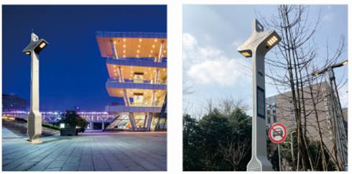
5G通信灯杆
COMMUNICATION BASE STREET LAMP-POST
智系列-5G通信光电设备
智系列主要是以5G通信网络覆盖为亮点的灯杆产品，满足楼宇与街道应用场景的信号覆盖，属定向微基站。同时，又是集智慧照明、智慧应用、通信微基站三位一体的配套产品。
适用于城市楼宇覆盖或CBD、次干道、辅道等多种应用场景。

Slide 26
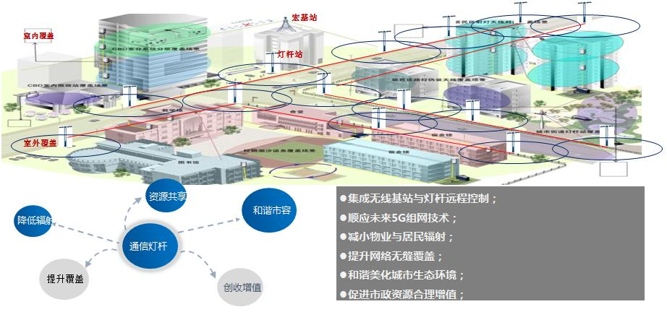
5G通信灯杆
COMMUNICATION BASE STREET LAMP-POST
未来城市通信应用解决方案的绝佳载体

Slide 27

CHAPTER
Five
智慧控制软件
SMART CONTROL SOFTWARE

Slide 28
智慧城市架构
SMART CITY ARCHITECTURE
人工智能
应用层
智慧城市
运营管理应用
智慧城市
民生服务应用
智慧城市
产业服务应用
统一保障的城市级信息安全体系
云计算+边缘计算
数据层
开放共享的公共服务平台体系
信息安全
管理体系
技术发展
公共服务平台
基础能力
公共服务平台
应用支撑
公共服务平台
5G+SDN
网络层
无所不在的下一代高速网络
核心传送网络
信息安全
技术体系
固定宽带网络
无线移动网络
感知层
全面覆盖的感知网络
物联网
信息安全
运维平台
信号感知网络
位置感知网络
ID感知网络

Slide 29

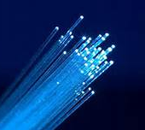




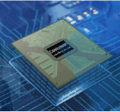


智慧城市模块
CORE MODULE OF SMART CITY
智慧交通
智慧照明
智慧民生
智慧教育
信息化
智能化
数字化
全面互联
充分整合
激励创新
协同运作
大数据
高速率
传感器
智慧安防
多接入
智慧医疗
智慧政务
存储能力
智慧建筑
互联通
智慧金融
计算能力
智慧园区
场景应用
算法模型
Notes:
智慧城市下的所有行业应用都归结为三要素的有机结合，共同构建成智慧城市的生态应用环境，缺其一就会影响其实际应用效果。

Slide 30
软件控制系统
SOFTWARE CONTROL SYSTEM
控制系统的网络架构分为三级，分别是：智能灯杆接入网络、承载网和云管理平台
接入网络
承载网
云管理平台
应用
智
能
灯
杆
云服务器
大屏展示
GPRS/3G/4G/5G/光纤
internet
运营
控制
第三方平台
客户端
管理
搭载的硬件
配置

Slide 31
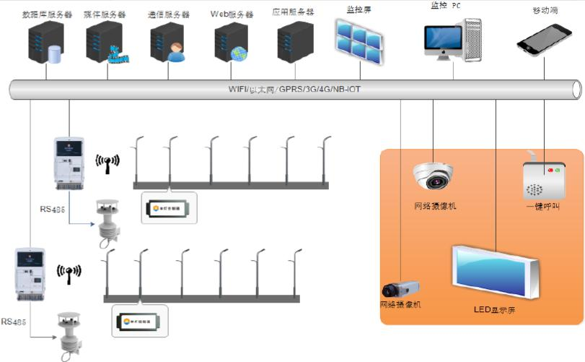
软件控制系统
SOFTWARE CONTROL SYSTEM
运行架构
加入星球获取更多更全的数智化解决方案

Slide 32
软件控制系统
SOFTWARE CONTROL SYSTEM
杆体防盗检测
杆体异常检测
语音呼叫检测
远程照明控制
场景化照明控制
硬件功能：
模块化，便于安装替换
多样化 ，功能强大丰富
平台框架：
稳定性，大数据，大连接
扩展性， 硬件对接，软件扩展
数据分析：
趋势预测，精准运维，
数据统计，决策依据
预警功能
照明功能
视频图像管理
与其他设备联动
人脸识别等图像处理
LED显示屏
视频发布
文字发布
信息查询
信息发布
摄像
功能
通信管道
环境
检测
温湿度，风速，PM2.5等
历史信息检索
趋势预测
统计分析
5G基站
WIFI热点
物联网网关

Slide 33
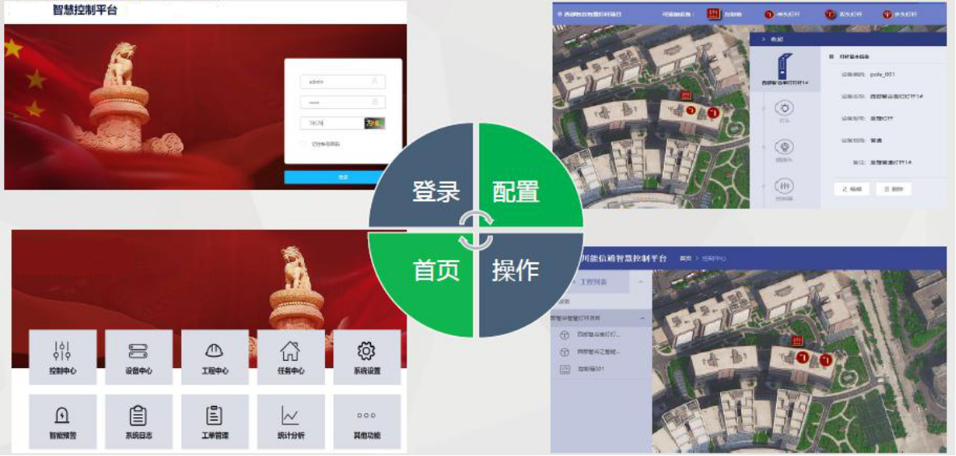
软件控制系统
SOFTWARE CONTROL SYSTEM
操作界面

Slide 34
系统优势
SYSTEM SUPERIORITY
我们构建的智慧控制云平台，采用统一架构、统一平台、统一数据，统一接口，保障平台的标准性、开放性、拓展性。
能与第三方平台联动协同，能力开放、数据共享；支撑智慧城市业务可持续运营。
以市场需求为驱动，采用场景化设计模式与先进技术进行平台建设工作，整体规划、分布实施、快速迭代、有效支撑不同商业模式，实现平台价值最大化。
借助智能灯杆的多种传感设备产生的数据，形成数据分析能力，灯杆部署上量后，挖掘数据价值。

